Slide 1
Сандық нивелирлерді тексеру әдістері

Slide 2
Элементтер бойынша. Бұл әдісте негізгі қателіктің жеке құрауыштары анықталып, сосын қателіктер теориясы кезінде ОКҚ есептеледі
Кешенді әдіс. Аспаппен өлшеулер нәтижелерін бірліктердің эталондық мәнімен салыстыру жолымен ОКҚ-тің мәнін анықтайды.
Орташа квадраттық қателікті анықтау үшін метрология саласындағы әдістер
Геодезия саласында тәуелсіз тексеру әдісі кеңінен қолданылады. Мұнда ОКҚ мәні эталондарды қолданбай-ақ анықталады. Аталған әдіс өлшеу нәтижелері арасындағы математикалық байланыстар негізінде анықталатын қателіктердің шартты теңдеулерінің қиыспаушылықтары негіз болатын өлшеудің нақты қателіктері арқылы ОКҚ-ті анықтаумен ерекшеленеді.

Slide 3
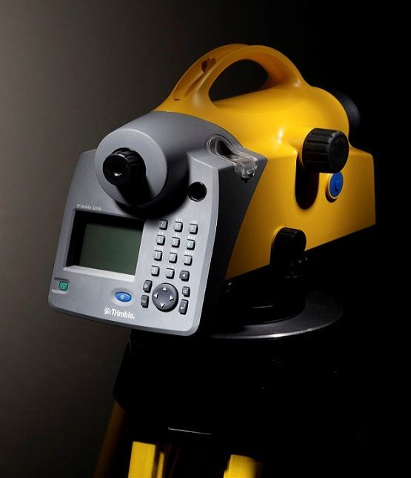
Trimble Dini 0.3 нивелирінің техникалық сипаттамасы
Техникалық сипаттамасы | Мәні
Инварлы рейка көмегімен 1 км жүрістегі өсімшені өлшеу дәлдігі | 0,3 мм
Үлкен дәлдікті рейкамен ара қашықты өлшеу дәлдігі | 20 мм
Арақашықты өлшеу диапазоны | 1,5 м-ден 100 м дейін
Көру дүрбісінің үлкейтуі, есе | 32
Жай рейкамен ара қашықты өлшеу дәлдігі | 25 мм
Жай рейка көмегімен 1 км жүрістегі өсімшені өлшеу дәлдігі | 1,0 мм
Рейка бойынша визуалды өлшеу дәлдігі | 1,5 мм
Trimble Dini 0.3 сандық нивелирі

Slide 4
«Сандық нивелир+штрих-кодты рейка» жүйесін метрологиялық қамтамасыз ету 4 деңгейде болу керек:
Арнайы зертханаларда құралдар мен рейкаларды калибрлеу мен эталонмен салыстыру
Далалық жұмыстардың әрбір кезеңінде, тексеруден өткен құралдарды жыл сайынғы тексеру кешені
Әрбір жаңа жоба алдындағы немесе үзіліс кезіндегі тексеру кешені
Ауа райының және басқа да өзгерістерге байланысты күнделікті тексерулер

Slide 5
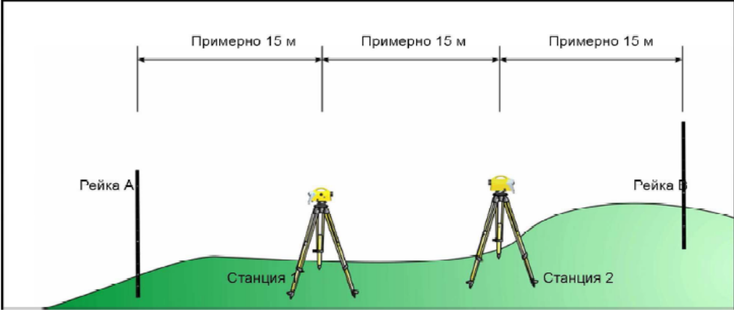
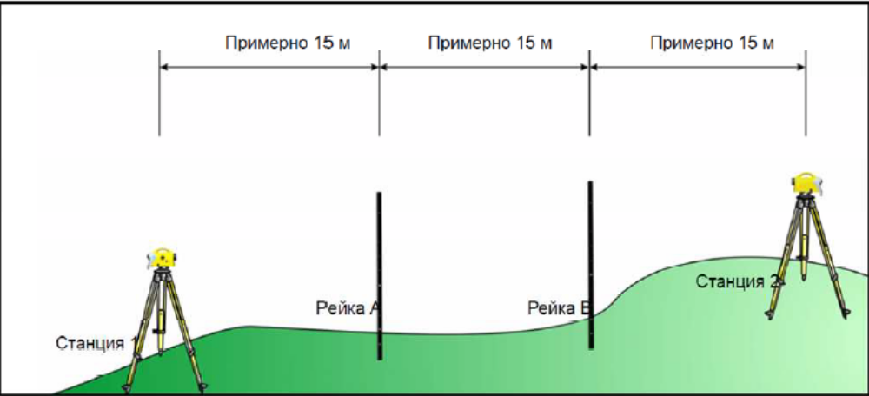
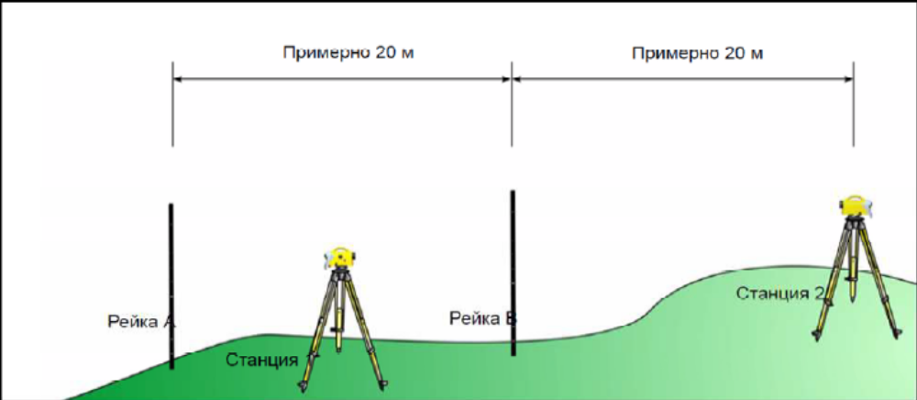
Ферстнер әдісі
Нэбауэр әдісі
Куккамяки әдісі
15 м шамасында
15 м шамасында
15 м шамасында
15 м шамасында
15 м шамасында
15 м шамасында
20 м шамасында
20 м шамасында

Slide 6
«Сандық нивелир+штрих-кодты рейка» жүйесіндегі жергілікті тексеру сұлбалары
НЭ
Лазерлі интерферометр
m=0,001 мм
Биіктік стенд
m=0,2 мм
Салыстыру әдісі
Тура өлшеу әдісі
1-ші дірежелі ЖЭ
Аса жоғары «сандық нивелир+штрих-кодты рейка» жүйесі
Аса жоғары оптикалық нивелир m=1,5 мм
Тура өлшеу әдісі
2-ші дірежелі ЖЭ
Нивелирлік полигон
m=1,5 мм
Тура өлшеу әдісі
ЖӨҚ
Аса жоғары «сандық нивелир+штрих-кодты рейка» жүйесі
m=0,4-0,5 мм
Нақты «сандық нивелир+штрих-кодты рейка» жүйесі
m=2-3 мм
Техникалық «сандық нивелир+штрих-кодты рейка» жүйесі
m=5-10 мм

Slide 7
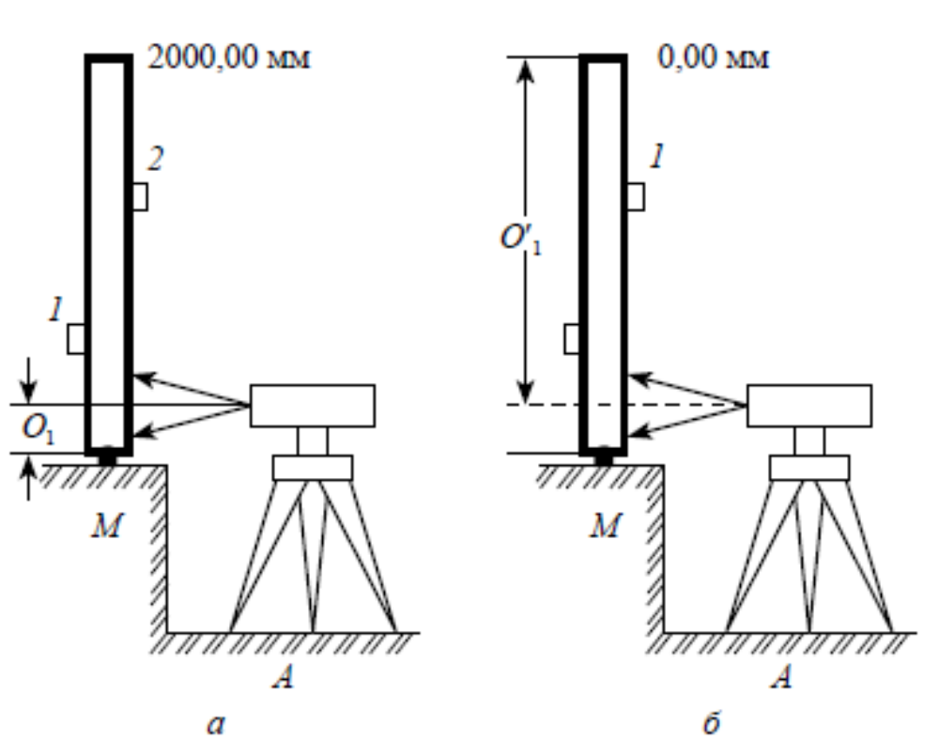
Зерттеу жүргізу сұлбасы
Зертханалық жағдайда қатты бетон негіздемеде А нүктесінде сандық нивелир орналастырылады, ал сандық нивелирден 5 м арқашықта М нүктесінде тік жағдайда штрих-кодты рейка орналастырылады .
Нивелир М нүктесіне жұмыстық жағдайға келтірілгеннен кейін рейка табанымен орналастырылып, 15 - 20 О₁ есебі алынады.
Кейін рейка 180̊ айналдырылып сол М нүктесіне орналастырылады, содан кейін тағы да 15-20 Оʹ₁ есеп алынып орташа мәні есептелінеді.
Кейін штатив көмегімен нивелир горизонты 15 - 20 см өзгертіледі (жоғарлатылады) және өлшеулер қайта жүргізіледі. Сөйтіп нивелир горизонты бірнеше рет өзгертіледі.

Slide 8
тура және кері жүрісте әрбір горизонт үшін тура және айналдырылған рейка бойынша есептер қосындысы
тура және кері жүрісте әрбір горизонт үшін тура және айналдырылған рейка бойынша есептер қосындысының орташасы
көршілес горизонттар есептері қосындысы арасындағы айырмашылығы δ1
тура және кері жүрісте әрбір горизонт үшін есептер қосындысы айырмашылығы δ2
тура және кері жүріс үшін барлық горизонттан орташа айырмашалақ δ1 және тура және кері жүріс үшін орташа айырмашалақ δ2
«сандық нивелир+штрих-кодты рейка» жүйесімен өлшеудегі орташа квадраттық қателік
«Сандық нивелир+штрих-кодты рейка» жүйесінде өлшеу жұмыстарынан кейін есептеледі

